Slide 1
PASSWORD CRACKING TOOLS

Slide 2
ÍNDICE
1. Descripción de las tecnologías
2. Criterios de comparación:
Genéricos
Funcionalidad
Usabilidad
Soporte
3. Evacuación de los criterios por tecnología
Aircrack-NG
FERN Wifi Cracker
4. Comparación de las tecnologías
5. Recomendaciones
Situación 1: Cifrado WEP
Situación 2: Cifrado WPA
Situación 3: Cifrado WPA2
6. Conclusiones

Slide 3
Descripción de las tecnologías

Slide 4

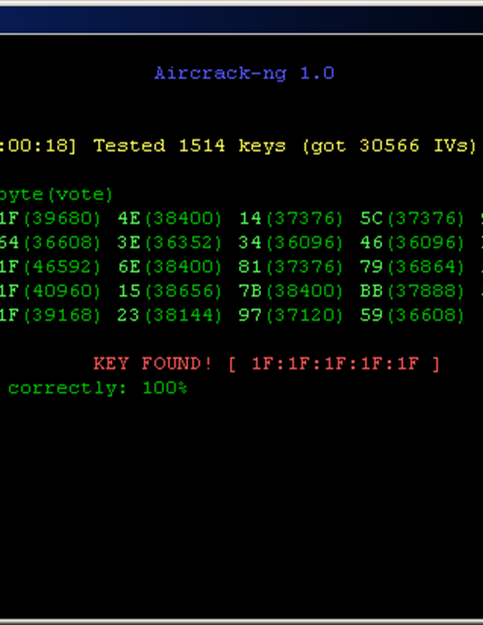
Aircrack-NG
Suite con múltiples herramientas.
Airdecap-ng: Descifra archivos de red capturados WEP, WPA WPA2.
Aircrack-ng: Descifra la clave de los vectores de inicio.
Airodump-ng: Escanea las redes y captura vectores de inicio.
Aireplay-ng: Inyecta tráfico para elevar la captura de vectores de inicio.
Diseñada para distribuciones Linux.
Circuitos integrados Atheros y Ralink.
Enfocada en áreas de seguridad Wifi:
Monitoreo.
Ataque.
Pruebas.
Cracking: WEP y WPA PSK (WPA 1 y 2).

Slide 5
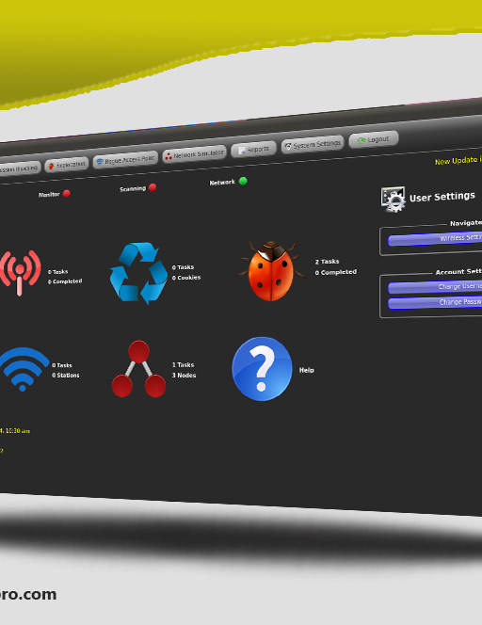
Fern Wifi Cracker
Fern Wifi Cracker es una suite de auditoria y ataques de seguridad de redes Wifi
Escrito en lenguaje de programación Python
El programa cuenta con una interfaz gráfica bastante amigable en la que podemos encontrar todas las funciones de las que consta el software

Slide 6
Criterios de comparación

Slide 7
Genéricos
Precio de la herramienta
Licencia
Madurez y versiones
Desarrollador
Idioma
Popularidad
Lenguaje de programación

Slide 8
Funcionalidad
Exportar resultados
Integración
Calidad de los resultados
Tiempo de ejecución
Ataque WEP
Ataque WPA
Ataque WPA 2
Ataques simultáneos

Slide 9
Usabilidad
Instalación
Idiomas
Interfaz
Dificultad
Windows
Linux
Mac
Tiempo en estar operativa
Requisitos mínimos

Slide 10
Soporte
Soporte técnico
Manual
FAQ
Garantía
Información

Slide 11

Evaluación de los criterios por tecnología Aircrack-NG

Slide 12
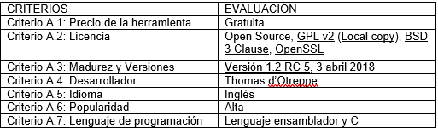
Genéricos

Slide 13
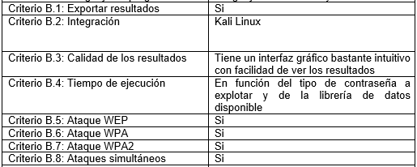
Funcionalidad

Slide 14
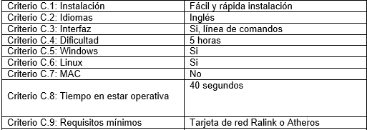
Usabilidad

Slide 15
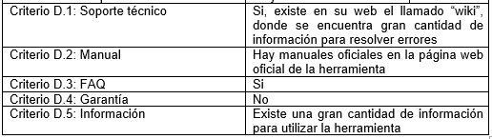
Soporte

Slide 16

Evaluación de los criterios por tecnología Fern Wifi Cracker

Slide 17
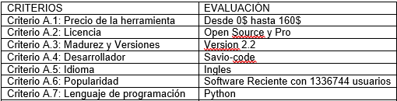
Genericos

Slide 18
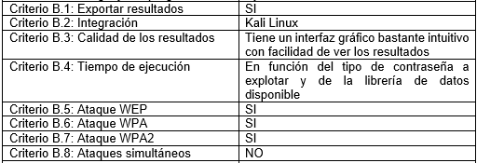
Funcionalidad

Slide 19
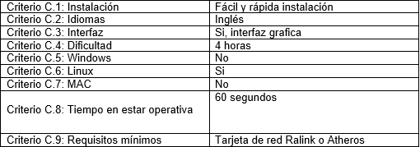
Usabilidad

Slide 20
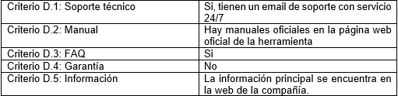
Soporte

Slide 21

Comparación de las tecnologías

Slide 22
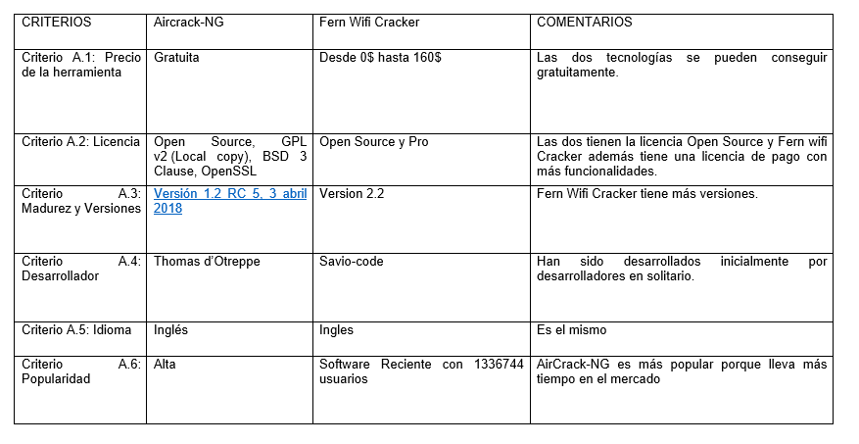

Slide 23
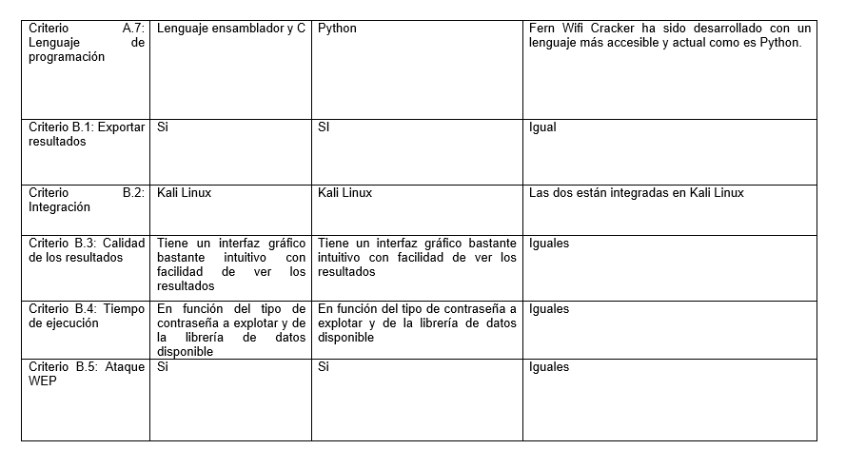

Slide 24
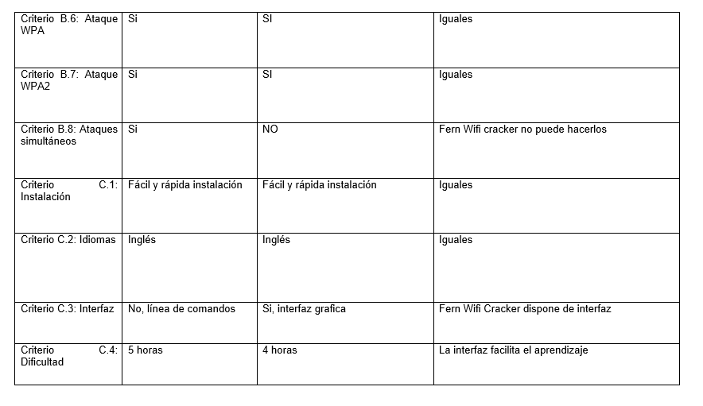

Slide 25
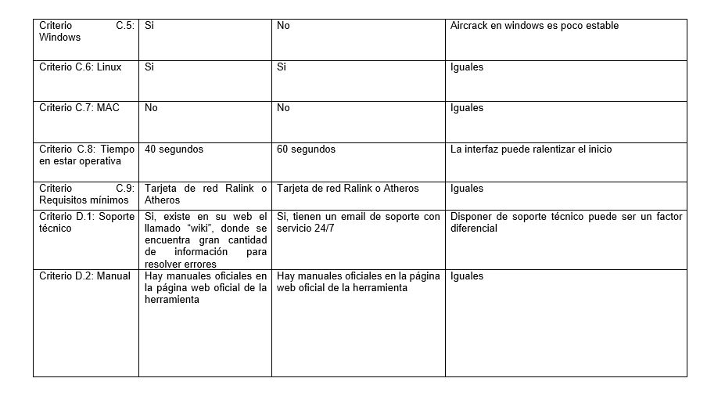

Slide 26
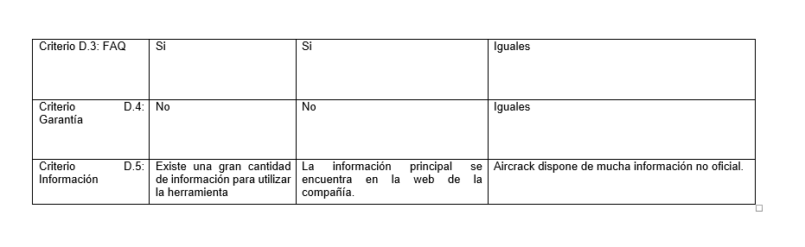

Slide 27
Situaciones

Slide 28
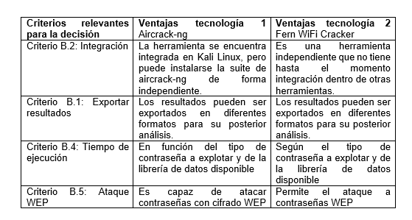
Situación 1
La residencia de estudiantes de la Universidad de Alcalá está experimentando una serie de problemas en su conexión WiFi, se sabe que tienen una clave WEP y sospechan que gente externa a la residencia acude al lugar para aprovecharse de su WiFi. Quieren que se haga un estudio para saber si el sistema de cifrado WEP es vulnerable y otros usuarios acceden a su red.

Slide 29
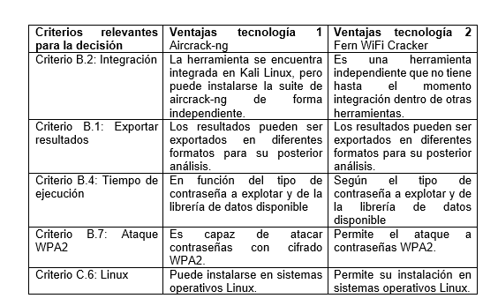
Situación 2
Un compañero de clase sospecha que algún vecino puede estar conectado a su WiFi, nos comenta que su contraseña está protegida con el sistema de cifrado WPA2. Nos comenta que quiere poner a prueba la seguridad de su contraseña y que quiere hacerlo el mismo, pero nos dice que su PC esta averiado y que el único equipo del que dispone en su casa es una Raspberry pi 3.

Slide 30

Situación 3
Una empresa que tiene un local de atención al público quiere ofrecer una red wifi para clientes y aparte tener una red wifi propia para sus sistemas y el router que tienen para esta red puede configurarse una contraseña wifi WPA que es la que viene por defecto en el aparato. Se hace un análisis de seguridad de la contraseña que viene preconfigurada en el router para ver si es óptima o es preferible crear una nueva.

Slide 31
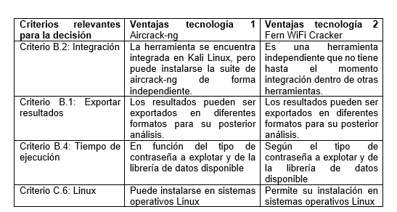
Situación 4
La situación que hemos elegido es un ataque ARP Spoofing el cual se desarrolla de la siguiente manera.
La persona que quiera atacarnos enviara mensajes falsificados ARP a un determinada LAN, el objetivo es que el atacante vincule su dirección MAC con una dirección IP “oficial” de la red que está atacando, si el atacante consigue vincular su MAC a la dirección IP, este podrá recibir cualquier mensaje o podrá filtrar el tráfico de esa red o podrá acceder a cualquier información que se pueda acceder con esa IP, modificar cualquier información, retener cualquier información.

Slide 32
Conclusiones

